Slide 1



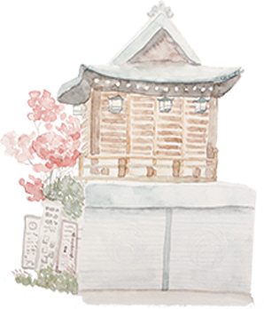
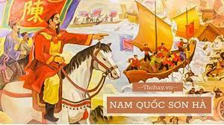
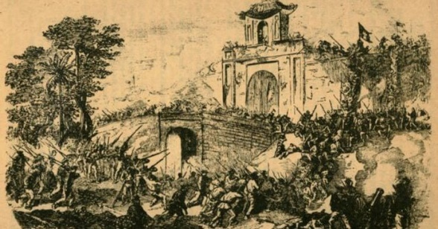
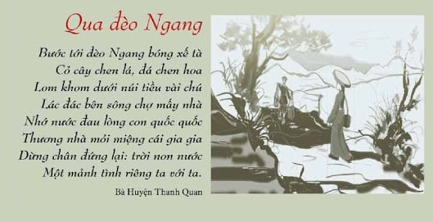

BÀI 6: TÌNH YÊU TỔ QUỐC

Slide 2


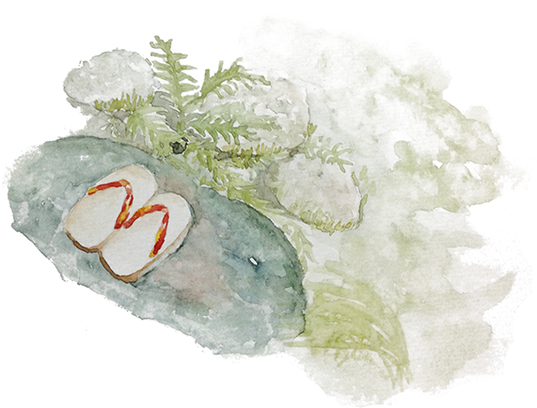

Hoạt động
khởi động

Slide 3
Hình ảnh sau đây gợi ra cho em tên nhân vật lịch sử nào?

Slide 4
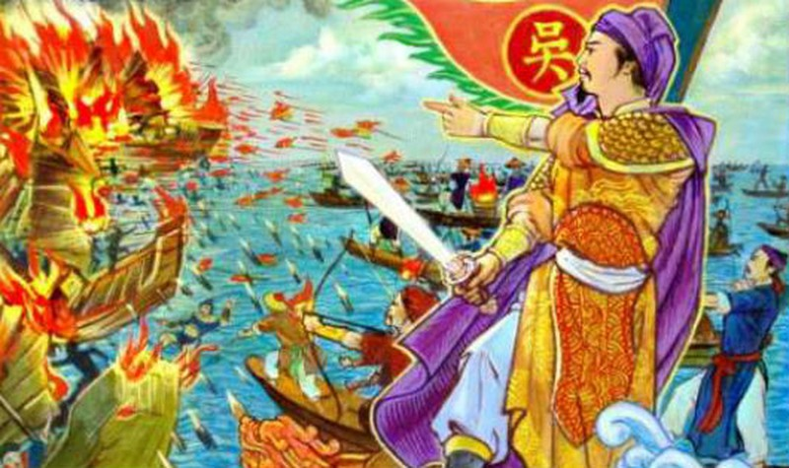

Ngô Quyền

Slide 5
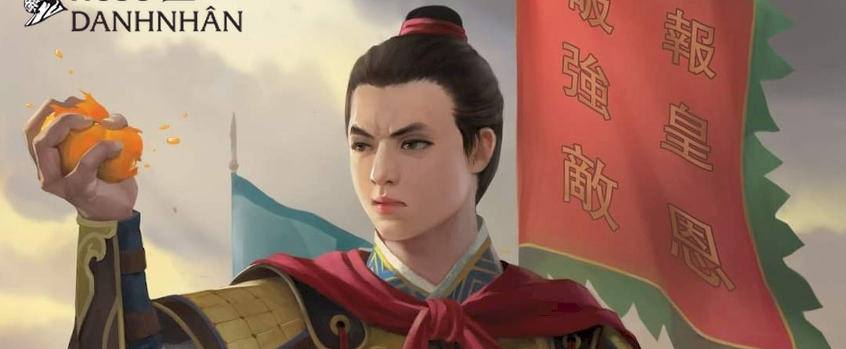
TRẦN QUỐC TOẢN

Slide 6
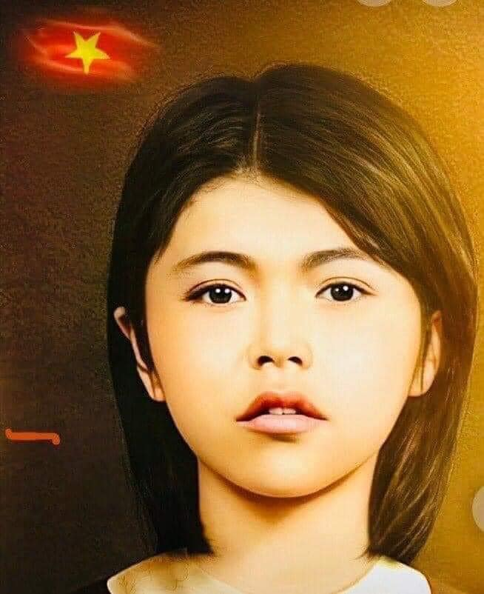
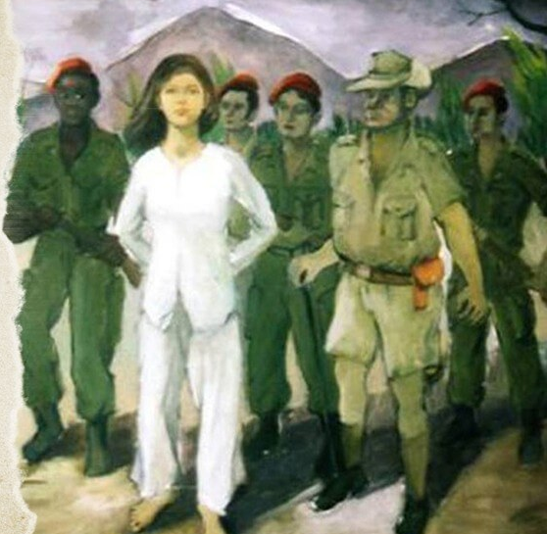
CHỊ VÕ THỊ SÁU

Slide 7
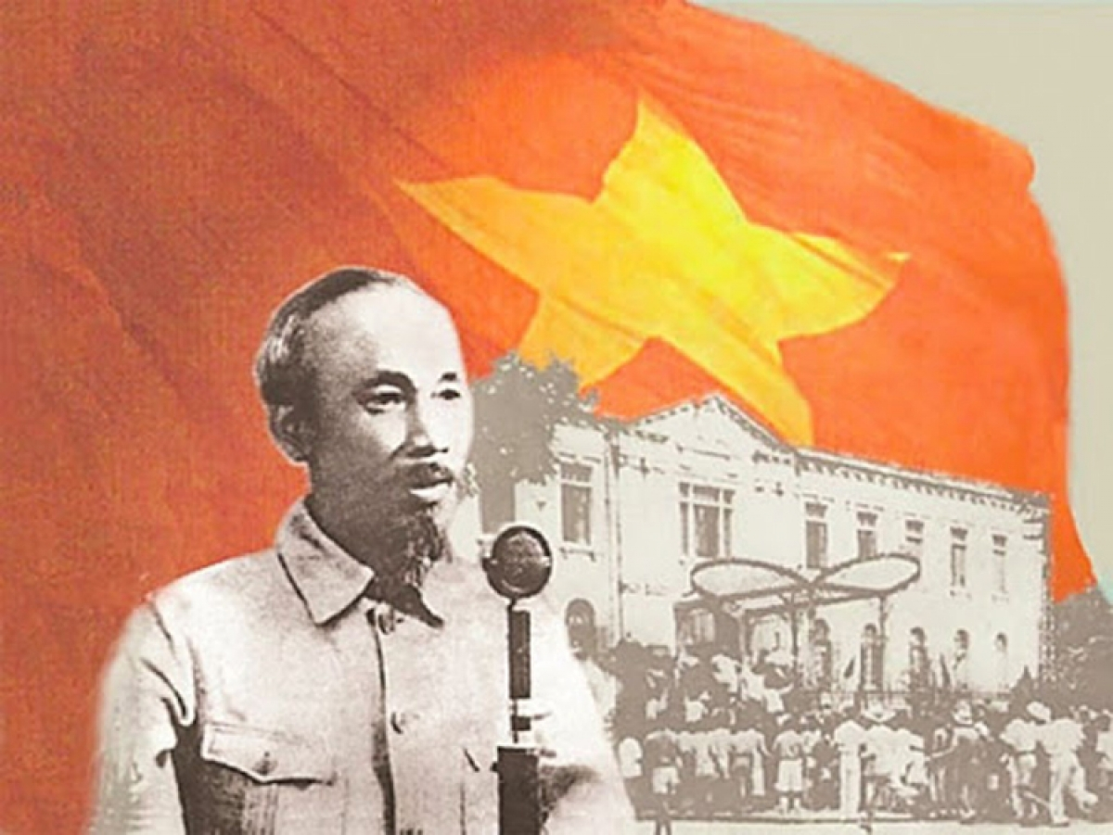
CHỦ TỊCH HỒ CHÍ MINH

Slide 8
BÀI 6: TÌNH YÊU TỔ QUỐC

Slide 9


I. Tìm hiểu giới thiệu bài học
Thể loại: thơ thất ngôn bát cú và thơ tứ tuyệt luật Đường
Chủ đề: “TÌNH YÊU TỔ QUỐC”

Slide 10
II.Tri thức Ngữ văn
Notes:
0981713891- 0366.698.459.

Slide 11
Câu 1 | Hãy nêu khái niệm thơ thất ngôn bát cú và thơ tứ tuyệt luật Đường.
Câu 2 | Em hiểu thế nào về bố cục của bài thơ?Hãy nêu bố cục thường gặp của thơ thất ngôn bát cú và thơ tứ tuyệt luật Đường.
Câu 3 | Luật thơ là gì? Hãy chỉ ra luật bằng trắc trong thơ thất ngôn bát cú và thơ tứ tuyệt luật Đường.
Câu 4 | Hãy chỉ ra niêm, vần, nhịp và đối trong thơ luật Đường.

Slide 12
- Thơ thất ngôn bát cú và thơ tứ tuyệt luật Đường là các thể thơ làm theo những nguyên tắc thi luật chặt chẽ được đặt ra từ thời Đường. Thơ thất ngôn bát cú: Mỗi bài có tám câu, mỗi câu có bảy chữ. Thơ thất ngôn tứ tuyệt: mỗi bài có bốn câu, mỗi câu có bảy chữ.

Slide 13
*Đặc điểm thi luật
Đối: cách đặt câu sóng đôi sao cho ý và chữ trong hai câu ấy cân xứng với nhau.
Nhịp: cách ngắt nhịp của câu thơ thường là 2/2/3 hoặc 4/3 đối với thơ thất ngôn và 2/3 đối với thơ ngũ ngôn.
- Vần: Cách gieo vần của thơ luật Đường cả bài chỉ hiệp theo một vần, vần được sử dụng là vần bằng.
Notes:
0981713891- 0366.698.459.

Slide 14
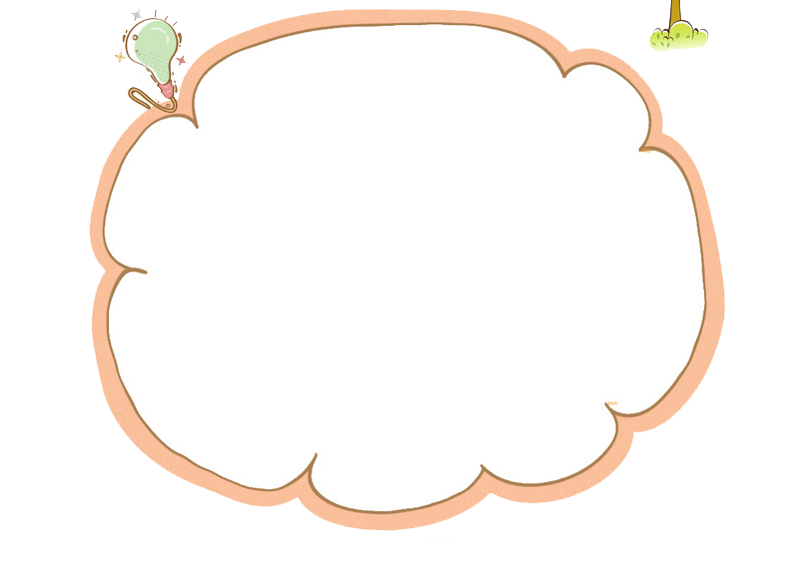

- Luật bằng trắc của thơ thất ngôn bát cú hoặc thơ thất ngôn tứ tuyệt thường được tóm tắt bằng câu: “ Nhất-tam-ngũ bất luận, nhị- tứ -lục phân minh.”

Slide 15
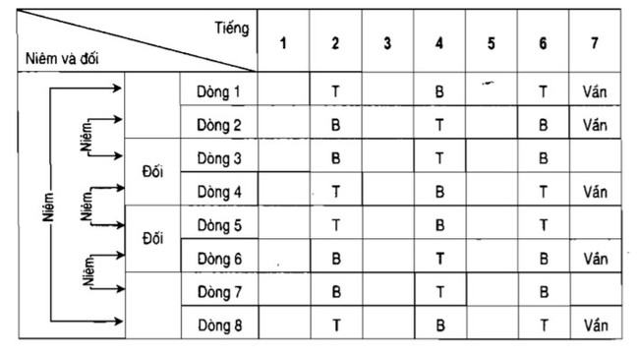

Slide 16
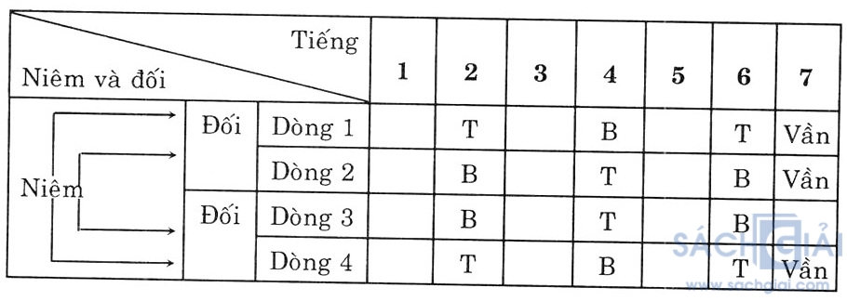

Slide 17
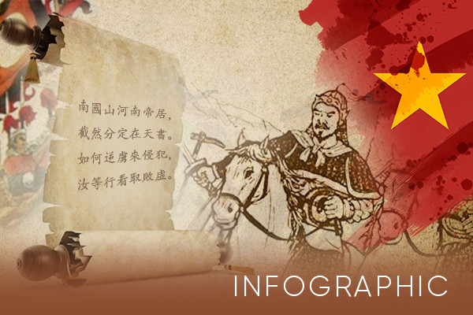
Văn bản 1:
Nam quốc sơn hà

Slide 18

1. Chuẩn bị đọc
Em có hiểu biết gì về truyền thống yêu nước của nhân dân ta?

Slide 19

2. TRẢI NGHIỆM CÙNG VĂN BẢN

Slide 20
3.
Suy ngẫm và phản hồi

Slide 21


1. Tìm hiểu về một số yếu tố thi luật của thơ thất ngôn tứ tuyệt luật Đường qua bài thơ

Slide 22
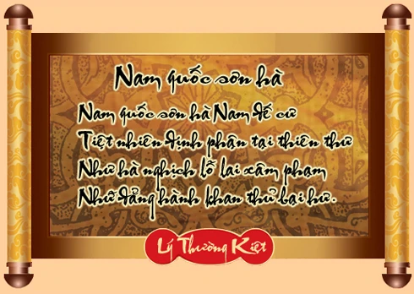
Theo em bài thơ Nam quốc sơn hà của Lý Thường Kiệt được viết theo thể thơ nào? Những dấu hiệu nào giúp em nhận biết?

Slide 23

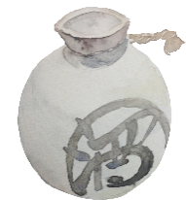
1. Tìm hiểu về một số yếu tố thi luật của thơ thất ngôn tứ tuyệt luật Đường qua bài thơ
- Thể thơ: thất ngôn tứ tuyệt luật Đường.
- Dấu hiệu nhận biết:
+ Số câu: 4
+ Số chữ trong 1 câu : 7
+ Niêm: chữ thứ 2 trong câu một là “trắc” niêm với chữ thứ 2 của câu 4 cũng là “ trắc”, chữ thứ 2 của câu 2 là “bằng” niêm với chữ thứ 2 của câu 3 cũng là “bằng”.
+ Vần: chỉ hiệp theo một vần ở các câu 1,2 và 4 (cư, thư, hư).
Đối: Thơ tứ tuyệt không có quy định đối cụ thể và khắt khe như thơ thất ngôn bát cú.

Slide 24
Kết luận:
Bài thơ tuân thủ quy định về luật, niêm, đối, vần của một bài thơ thất ngôn tứ tuyệt luật trắc, vần bằng theo luật Đường

Slide 25


Văn bản 1:
Nam quốc sơn hà
2.Tìm hiểu nét độc đáo của bài thơ thể hiện qua từ ngữ, hình ảnh, bố cục
Hs thảo luận nhóm 4-6 em theo PHT số 2 để thực hiện nhiệm vụ

Slide 26
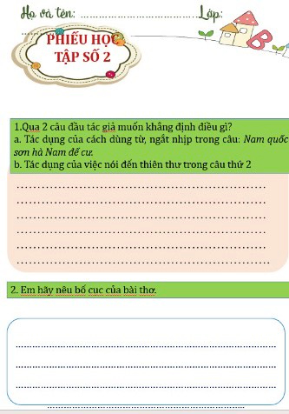

Slide 27
2.Tìm hiểu nét độc đáo của bài thơ thể hiện qua từ ngữ, hình ảnh, bố cục
-Ngắt nhịp: Câu đầu có thể ngắt nhịp 4/3 hoặc 2/2/3. Cách ngắt nhịp trong câu theo nhịp 4/3: Đây là cách ngắt nhịp tiêu biểu của thơ thất ngôn tứ tuyệt luật đường tạo âm điệu chậm rãi, trang nghiêm.
-2 câu đầu giới thiệu vấn đề chủ quyền và khẳng định tất yếu không hề thay đổi của chủ quyền đất nước.
Việc nói đến thiên thư sách trời trong câu thơ thứ hai cho thấy tính pháp lý của chủ quyền

Slide 28
*Bố cục: 2 phần
Câu 1-2: giới thiệu vấn đề chủ quyền và khẳng định tính tất yếu không thể thay đổi có chủ quyền đất nước.
Câu 3 - 4: cảnh cáo việc quân giặc sang xâm lược và khẳng định kết cục không tốt đẹp của chúng khi xâm lược lãnh thổ nước Nam.

Slide 29
3.Tìm hiểu tình cảm, cảm xúc, cảm hứng chủ đạo của người viết thể hiện qua văn bản
Chủ đề: Khẳng định chủ quyền về lãnh thổ đất nước và ý chí quyết tâm bảo vệ chủ quyền đó trước mọi kẻ thù xâm lược.
Cảm hứng chủ đạo của bài thơ: là tình cảm yêu nước mãnh liệt lòng tự tôn dân tộc sâu sắc và ý thức về chủ quyền của dân tộc.

Slide 30
4.
Tổng kết

Slide 31


Khái quát đặc điểm thể loại qua văn bản
Nêu một số dấu hiệu nhận biết của thơ thất ngôn bát cú và thơ tứ tuyệt luật Đường.

Slide 32
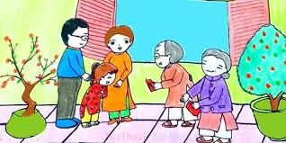
Thank you

